Slide 1
第六章 几个典型的代数系统
§6.1 半群与群
§6.2 格与布尔代数

Slide 2

§6.1 半群与群
一、半群的概念
半群：设V = < S, □ >是代数系统，□ 是二元运算。
如果□ 在S上是可结合的，则称V为半群。
即对∀ x, y, z ∈S，有(x □ y) □ z = x □ (y □ z)。
如：<Z⁺, +>, <N, +>, <Z, +>, <R, ×>, <M_{n}(R), •>,
<P(S),∪>, <P(S),∩>, <P(S), ⊕ >, <Z_{n}, ⊕>都是半群，
但< Z, – >不是半群。
可交换半群：如果半群V = < S, □ >中的二元运算□ 是
可交换的，则称V为可交换半群。

Slide 3
一、半群的概念（续）
含幺半群（独异点）：如果半群V = < S, □ >的二元
运算□ 含有幺元，则称V为含幺半群(独异点)。
即∃ e∈S，使得对∀ x∈S都有e □ x = x □ e = x。
独异点亦可记为< S, □ , e>。
如：<N, +, 0>, <Z, +, 0>, <R, ×, 1>, <M_{n}(R), • , E>,
<P(S),∪, ∅>, <P(S),∩, S>, <P(S), ⊕ , ∅>, <Z_{n}, ⊕, 0>
都是独异点，但<Z⁺, +>不是独异点。

Slide 4
独异点的性质：<A, ∗ >是独异点, 则∗的运算表中没有任何两行或两列相同.
证明： 任取a,b (a≠b)所在行,由于A中含有幺元e,我们比较a行,b行中e列的元素
a ∗ e = a
b ∗ e = b
因为： a≠b,所以a∗e ≠ b∗e,从而a行与b行不同,同理可证任两列不同.

Slide 5
一、半群的概念（续）
子半群：半群的子代数。
即设V = <S, □>是半群，B ⊆ S且B ≠ ∅，
若B对□ 运算封闭，则<B, □>是V的子半群。
子独异点：含幺元的子半群。
即设V = <S, □ , e>是独异点，B ⊆ S且B ≠ ∅，
若B对□ 运算封闭，且e∈B，则<B, □ , e>是V
的子独异点。
如：<Z⁺, +>和<N, +>是<Z, +>的子半群，且<N, +>是
<Z, +>的子独异点，但<Z⁺, +>却不是。

Slide 6
一、半群的概念（续）
半群中的幂：设半群V = <S, □>，则对∀ x∈S，
x¹ = x，x^{n+1} = x^{n} □ x，(n为正整数)
幂运算的性质： x^{m} □ x^{n} = x^{m + n} ，
(x^{m})^{n} = x^{mn} (m, n为正整数)
独异点中的幂：设独异点V = <S, □ , e>，则对∀ x∈S，
x⁰ = e，x^{n+1} = x^{n} □ x，(n为自然数)

Slide 7
一、半群的概念（续）
半群的同态：设V₁ = <S₁, □ >，V₂ = <S₂, ∗ >为半群，
ϕ : S₁ → S₂, 且对∀ x, y∈S₁有
ϕ (x □ y) = ϕ (x) ∗ ϕ (y)，
则称ϕ 是半群V₁到V₂的同态。
独异点的同态：设V₁ = <S₁, □ , e₁>，V₂ = <S₂, ∗ , e₂>
为独异点，ϕ : S₁ → S₂, 且对∀ x, y∈S₁有
ϕ (x □ y) = ϕ (x) ∗ ϕ (y)，ϕ (e₁) = e₂，
则称ϕ 是独异点V₁到V₂的同态。

Slide 8
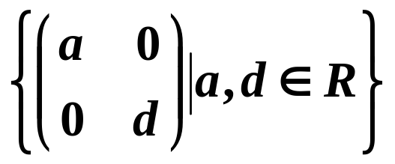
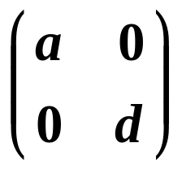
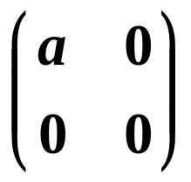
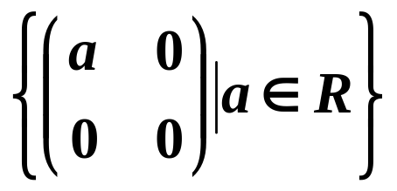
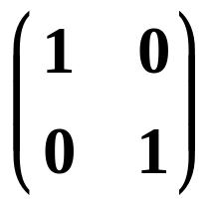
一、半群的概念（续）
如：半群V = <S, •>，其中S = ，
•为矩阵乘法。令ϕ : S → S, ϕ ( ) = ，
则ϕ 是半群V的自同态，且同态象为<ϕ (S) , •>，
其中ϕ (S) = 。
但是ϕ不是独异点V = <S, •, >的自同态。

Slide 9
二、群的概念
群：设V = <G, □ >是代数系统，□ 是二元运算。
如果□ 在G上是可结合的，存在幺元e∈G，
并且G中的任意元素x 都有x ^{–1} ∈G ，
则称V = <G, □ >为群。
如：<Z, +>, <R–{0}, ×>, <P(S), ⊕ >, <Z_{n}, ⊕>是群，
但<N, +>, <M_{n}(R), •>不是。
(1)
(2)
(3)
代数系统
半群
独异点
群

Slide 10
二、群的概念（续）
有限群：G为有限集的群<G, □ >称为有限群，
否则称为无限群。
|G|为有限群的阶。
如：<Z, +>, <R–{0}, ×>为无限群，<Z_{n}, ⊕>为有限群。
交换群：若群<G, □ >中的二元运算□ 是可交换的，
则称群<G, □ >为交换群，也称阿贝尔群。
如：<Z, +>, <R–{0}, ×>, <P(S), ⊕ >, <Z_{n}, ⊕>都是
阿贝尔群。

Slide 11
二、群的概念（续）
例：设G = {e, a, b, c}，□为G上的二元运算，运算表
如下：
□ e a b c
e e a b c
a a e c b
b b c e a
c c b a e
称群<G, □ >为Klein四元群。在含四个元素的群中, 任意元素与自己运算的结果都为幺元；除幺元外，任意两个运算的结果都等于另一个元素。

Slide 12
二、群的概念（续）
群中的幂：设群<G, □ > ，则对∀ x∈G，
x⁰ = e ，x^{n+1} = x^{n} □ x，(n为非负整数)
x ^{-n}= (x ⁻¹)^{n}= (x^{n})⁻¹，(n为正整数)
幂运算的性质：
(1) ∀ x∈G，(x ⁻¹)⁻¹ = x，
(2) ∀ x, y∈G，(x □ y)⁻¹ = y ⁻¹ □ x ^{–1}，
(3) ∀ x∈G，x^{m} □ x^{n} = x^{m + n} ，m, n为整数
(4) ∀ x∈G，(x^{m})^{n} = x^{mn} ， m, n为整数

Slide 13

二、群的概念（续）
定理1
设<G, □ >为群，对∀ a, b∈G，方程a □ x = b
和y □ a = b在G中有解，且解是唯一的。
显然，两个方程的解分别是x = a ⁻¹ □ b，y = b □ a ^{–1}。
例1：S = {1, 2, 3}，在群<P(S), ⊕>中解方程
{1, 2} ⊕ x = {1, 3} 和 y ⊕ {1} = {2, 3}。
解： ∵群<P(S), ⊕>的幺元是∅，
∴ {1, 2}⁻¹= {1, 2}，{1}⁻¹= {1}
∴ x = {1, 2}⁻¹ ⊕ {1, 3}= {1, 2} ⊕ {1, 3} = {2, 3}
y = {2, 3} ⊕ {1}⁻¹ = {2, 3} ⊕ {1} = {1, 2, 3}。

Slide 14

二、群的概念（续）
定理2
群<G, □>中不存在零元θ 。
证明：若|G| = 1，则G的唯一元素必是幺元e 。
若|G| > 1，假设∃θ ∈G，
则对∀ x∈G，有x □ θ = θ □ x = θ ≠ e，
即说明G中任何元素都不是θ 的逆元，
这与<G, □ >中每个元素都有逆元矛盾。
因此，群<G, □>中不存在零元θ 。

Slide 15
二、群的概念（续）
定理3
设<G, □>为群，则G 中适合消去律。
即对∀ a, b, c∈G，有
(1) 若a □ b = a □ c，则b = c。
(2) 若b □ a = c □ a，则b = c。
定理4
设<G, □>为有限群，则G的运算表中的每一
行(每一列)都是G中元素的一个置换，且不
同行(或列)的置换都不相同。
利用定理4可以通过运算表判断某个代数系统不是群，
但是不能判断某个代数系统是群。

Slide 16
设<G, □>为群，对任意a,b∈G,
(a∗b)^{–1} = b^{–1} ∗a^{–1}, (a^{–1})^{–1} = a
定理5
证明：先证(a∗b)^{–1} = b^{–1} ∗ a^{–1}, 这是因为：
(b^{–1}∗a^{–1})∗(a∗b) = b^{–1}∗(a–1∗(a∗b))
= b^{–1}∗((a^{–1}∗a)∗b)
= b^{–1}∗(e∗b)
= b^{–1}∗b
= e
(a∗b)∗(b^{–1}∗a^{–1}) = a∗(b∗(b^{–1}∗a^{–1}))
=a∗((b∗b^{–1})∗a^{–1})=e
所以(a ∗ b)^{–1} = b^{–1} ∗ a^{–1}

Slide 17
三、子群的概念
子群：设<G, □ >为群，H是G的非空子集，如果H关
于G中的运算□ 构成群，则称<H, □>为<G, □>
的子群。记作H ≤ G
如：<nZ, +>是<Z, +>的子群，其中<{0}, +>和<Z, +>
是<Z, +>的平凡子群；
又如：Klein四元群<{e, a, b, c}, □>，有5个子群：
<{e}, □>、<{e, a}, □>、<{e, b}, □>、<{e, c}, □>和
<{e, a, b, c}, □>，其中<{e}, □>和<{e, a, b, c}, □>
是<{e, a, b, c}, □>的平凡子群。

Slide 18

三、子群的概念（续）
子群的
判定定理
设<G, □ >为群，H是G的非空子集，
如果对∀ x, y∈H，x □ y ⁻¹∈H，则<H, □>
是<G, □ >的子群。
例2：<G, □>为群，对∀ x∈G，令H = { x^{k} | k∈Z }，
则<H, □>是<G, □ >的子群。
称为由元素x生成的子群，记作H = <x>。
因为任意取H中的元素x^{m} 、 x^{n} ， 有x^{m} □(x^{n})⁻¹=x^{m-n} ∈H
如：群<Z₆, ⊕>, <0> = {0}, <1> = {0, 1, 2, 3, 4, 5} = Z₆ ,
<2> = {0, 2, 4}, <3> = {0, 3}, <4> = <2>, <5> = <1> 。

Slide 19
四、两种常用的群
1、循环群：
元素的阶(周期)：设群<G, □ >，a∈G，使a^{k} = e 成立
的最小正整数k 称为a的阶(周期) 。
如：任何群的幺元e 的阶都为1，Klein四元群中a, b,
c的阶都是2，群<Z₆, ⊕>中2和4的阶是3，3的阶
是2，1和5的阶是6。

Slide 20
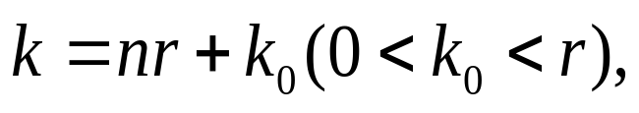
周期的性质：设< G, * >是群,若a∈G有有限周期r, 则
(1) a^{k} = e 当且仅当k是r的倍数
(2) a^{–1}的周期亦为r
(3) r ≤ |G|
(1) a^{k} = e 当且仅当k是r的倍数
证明：(充分性) 设k = nr,则a^{k} = a^{nr} = (a^{r})^{n} = e^{n} = e
(必要性) 如果a^{k} = e,反设k不是r的倍数,则

Slide 21
(2) a^{–1}的周期亦为r
证明：(a^{–1})^{r} = a^{–1}∗a^{–1}∗…∗a^{–1}
= (a∗a∗…∗a)^{–1}
r个
r个
= (a^{r})^{–1} = e^{–1} = e
(3) r ≤ |G|
证明：反证, 如果r > |G|,则a,a²,…,a^{r}均为G中 不同元素，与|G| < r矛盾.

Slide 22
四、两种常用的群（续）
循环群：设群<G, □ >，如果∃ a∈G，使得
G = { a^{k} | k∈Z }
则称为循环群，记G = <a>，
称a为循环群<G, □ >的生成元。
如：群<Z, +>是循环群，其生成元是1或-1，
群<Z₆, ⊕>是循环群，其生成元是1或5。
性质：循环群一定是阿贝尔群，但阿贝尔群不一定
是循环群。

Slide 23
四、两种常用的群（续）
无限阶循环群G = <a>的生成元就是a和a ⁻¹，
n阶循环群G = <a>的生成元是a^{t} (其中t 与n互质)。
循环群的子群仍是循环群。
n阶循环群G = <a>的子群的阶都是n 的因子。
对于n的每个正因子d， a^{n/d}是G的d 阶子群的生成元。
如：群<Z₆, ⊕>中，Z₆ = <1>，6的正因子是1, 2, 3, 6，
子群有<1⁶> = <0> = {0}，<1³> = <3> = {0, 3}，
<1²> = <2> = {0, 2, 4}，<1¹> = <1> = {0, 1, 2, 3, 4, 5}。

Slide 24
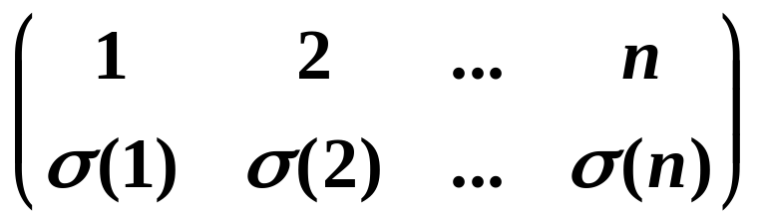
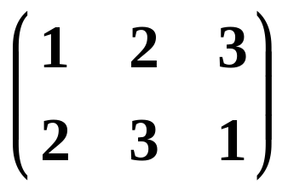
四、两种常用的群（续）
2、置换群：
n元置换：设S = {1, 2, …, n}，S上的任何双射函数
σ: S → S构成了S上n个元素的置换，
称为n元置换。记作：
如：S = {1, 2, 3}，令σ: S → S且σ(1) = 2，σ(2) = 3，
σ(3) = 1，则有一个置换：

Slide 25
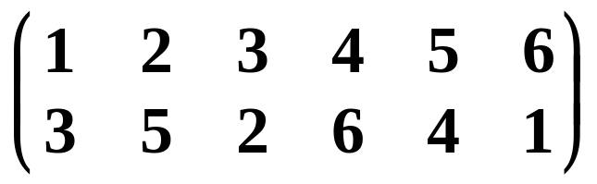
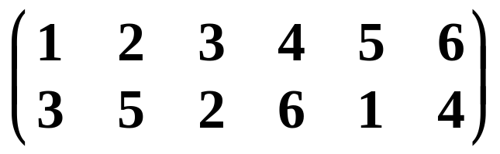
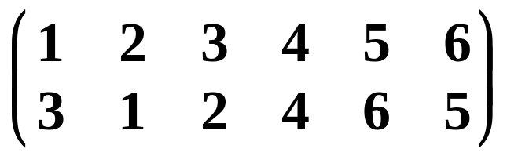
四、两种常用的群（续）
任何n元置换都可以用不交的轮换之积来表示。
如：置换σ₁ = ，
则可表示为σ₁ = (1 3 2 5 4 6)
又如：置换σ₂ = ，
则可表示为σ₂ = (1 3 2 5) (4 6)
又如：置换σ₃ = ，
则可表示为σ₃ = (1 3 2) (4) (5 6) = (1 3 2) (5 6)

Slide 26
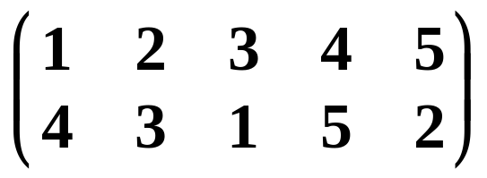
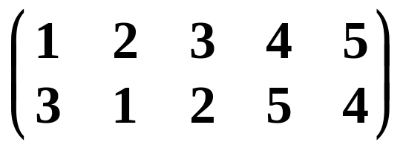
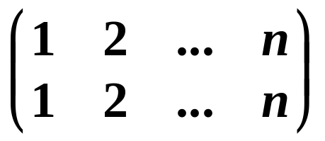
四、两种常用的群（续）
例3：将置换σ₁和σ₂表成不交的轮换之积。
其中σ₁ = ，σ₂ = 。
解：σ₁ = (1 4 5 2 3) ，
σ₂ = (1 3 2)(4 5) ，
恒等置换：称 为恒等置换。记作： I_{s}
当|S| = n时，S上共有n!种不同的n元置换，将这些
置换构成的集合记作S_{n}。

Slide 27
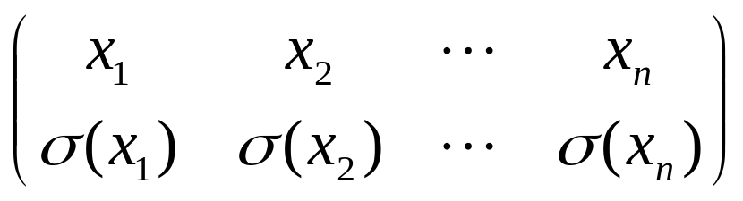
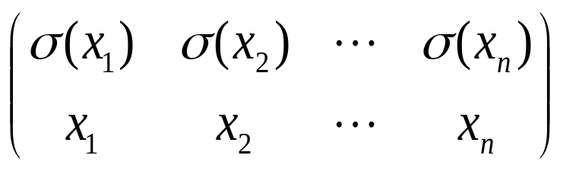
置换的运算
(1) 设S = {x₁, x₂,…, x_{n}}上有置换：
P =
则称
为P的逆置换,记作: P^{–1}.

Slide 28
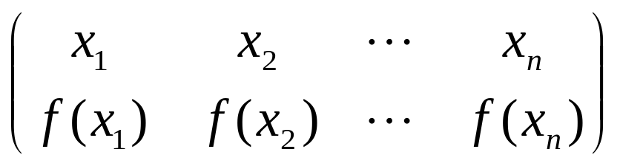
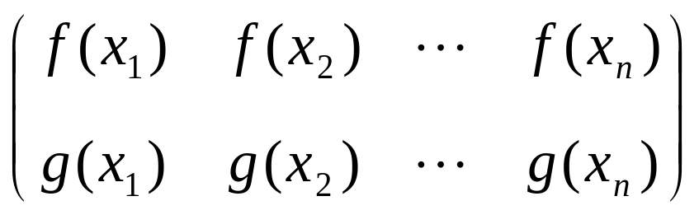
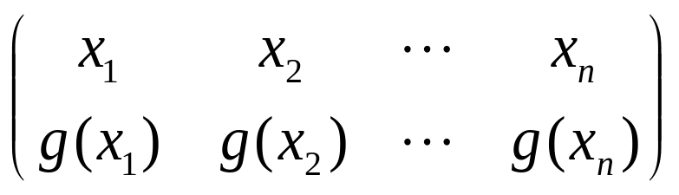
(2) 设 S = {x₁, x₂,…, x_{n}}上有两个置换：
P₁ =
P₂ =
则称 P =
为P₁与P₂的合成,
记作：P= P₂ □ P₁
显然: σ □ Is = Is □ σ = σ, 这说明: Is是< S_{n} , □ >中的幺元.

Slide 29
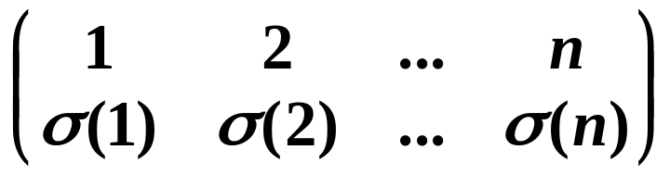
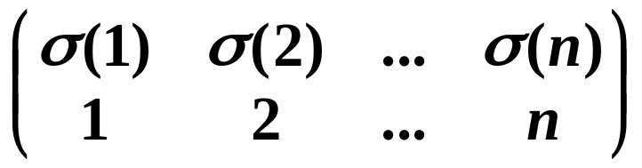

四、两种常用的群（续）
对于代数系统<S_{n}, □>，□是函数的合成运算，则：
(1) 集合S_{n}对运算□ 封闭，且□ 是可结合的。
(2) I_{s}是集合S_{n}关于□ 运算的幺元。
(3) 任何置换σ = 的逆置换
σ ⁻¹ = 就是σ的逆元。
因此，<S_{n}, □>构成一个群，称为n元对称群。
<S_{n}, □>的任何子群则称为n元置换群。

Slide 30
例6.5 设S = {1,2,3}, 写出S上所有的置换群
解： (1) 先写出所有的置换, 共3! = 6个,
1
按 顺序写：
3
2
1 2 3
1 2 3
1 2 3
P_{e} =
P₁ =
P₂ =
1 2 3
2 3 1
3 1 2
1 2 3
1 2 3
1 2 3
P₃ =
P₄ =
P₅ =
3 2 1
2 1 3
1 3 2

Slide 31
(2) 再列出S₃ = {p_{e},p₁,p₂,p₄,p₅}上关于合成运算 □ 的运算表
1 2 3
P_{e} =
□
p_{e}
p₁
p₂
p₃
p₄
p₅
1 2 3
1 2 3
p_{e}
p_{e}
p₁
p₂
p₃
p₄
p₅
P₁ =
2 3 1
1 2 3
p₁
p₁
p₂
p_{e}
p₅
p₃
p₄
P₂ =
3 1 2
p₂
p₂
p_{e}
p₁
p₄
p₅
p₃
1 2 3
P₃ =
p₃
p₃
p₄
p₅
p_{e}
p₁
p₂
3 2 1
1 2 3
P₄ =
p₄
p₄
p₅
p₃
p₂
p_{e}
p₁
2 1 3
1 2 3
p₅
p₅
p₃
p₄
p₁
p₂
p_{e}
P₅ =
1 3 2

Slide 32
(3) 最后写S₃上的置换群 (子群,检验封闭性)
p3、 p4、 p5是2阶元，p1,p2是3阶元
< p_{e}, □ >
<{ p_{e}, p₃}, □ >
<{p_{e}, p₄}, □ >
<{ p_{e}, p₅}, □ >
<{ p_{e}, p₁, p₂}, □ >
< S₃, □ >
都是S₃上的子群，也是置换群.
6.2 环与域

Slide 33
§6.3 格与布尔代数
一、格的基本概念和性质
格：设< S,≤>是偏序集，如果∀ x, y∈S，{x, y}都有
最小上界和最大下界，则称< S,≤>是一个格。
通常记：{x, y}的最小上界为： x ∨ y
{x, y}的最大下界为： x ∧ y
6
2
3
1
< S₆, R >

Slide 34
一、格的基本概念和性质（续）
例4：设n为正整数，S_{n}是n的正因子的集合，R为整除
关系，验证<S_{n}, R>是格，并举例说明。
解：
因为<S_{n}, R>是自反的，反对称的，传递的，
从而是偏序集；
对于∀ x, y∈S_{n}，x与y的最小公倍数[x, y]属于S_{n}，
x与y的最大公约数(x, y)属于S_{n}，
且x ∨ y = [x, y]， x ∧ y = (x, y)。
因此，<S_{n}, R>是一个格。

Slide 35
一、格的基本概念和性质（续）
例4：设n为正整数，S_{n}是n的正因子的集合，R为整除
关系，验证<S_{n}, R>是格，并举例说明。
解：
如当n = 6, 8, 30时，分别有下图：
6
8
30
4
6
15
10
2
3
2
3
2
5
1
1
1
< S₆, R >
< S₈, R >
< S₃₀, R >

Slide 36
一、格的基本概念和性质（续）
例5：判断下列偏序集是否构成格，说明原因。
6
5
5
6
4
4
4
5
3
2
3
3
2
1
2
1
1

Slide 37
一、格的基本概念和性质（续）
格的性质：
(1) 格的对偶原理：设f 为含有格中的元素及符号= ,
≤, ≥, ∨ ,∧的关系式。f *是将f 中的≤改成
≥,≥改成≤,∨ 改成∧ ,∧ 改成∨ 后所得的
关系式, 称之为f 的对偶命题。
若f 为对一切格为真, 则f *也对一切格为真。
如：若格中(a ∨ b) ∧ c≤c成立，则(a ∧ b) ∨ c≥c成立。

Slide 38
一、格的基本概念和性质（续）
(2) 设< L,≤>是格，a, b, c是L中任意元素，则有：
交换律：a ∨ b = b ∨ a，a ∧ b = b ∧ a；
结合律：(a ∨ b) ∨ c = a ∨ (b ∨ c)，
(a ∧ b) ∧ c = a ∧ (b ∧ c)；
幂等律：a ∨ a = a，a ∧ a = a；
吸收律：a ∨ (a ∧ b) = a，a ∧ (a ∨ b) = a；
幂等律：
a ∨ a≥a
⇒ a = a ∨ a
a≥a
⇒ a≥a ∨ a

Slide 39
一、格的基本概念和性质（续）
(2) 设< L,≤>是格，a, b, c是L中任意元素，则有：
交换律：a ∨ b = b ∨ a，a ∧ b = b ∧ a；
结合律：(a ∨ b) ∨ c = a ∨ (b ∨ c)，
(a ∧ b) ∧ c = a ∧ (b ∧ c)；
幂等律：a ∨ a = a，a ∧ a = a；
吸收律：a ∨ (a ∧ b) = a，a ∧ (a ∨ b) = a；
a ∨ (a ∧ b)≥a
吸收律：
⇒ a = a ∨ (a ∧ b)
a ∧ b≤a
⇒ a ∨ (a ∧ b)≤a
a≤a

Slide 40
一、格的基本概念和性质（续）
结合律：(a ∨ b) ∨ c = a ∨ (b ∨ c)，
(a ∧ b) ∧ c = a ∧ (b ∧ c)；
证明：
∵ (a ∨ b) ∨ c≥c
且 (a ∨ b) ∨ c≥a ∨ b≥b
∴ (a ∨ b) ∨ c≥b ∨ c
又∵(a ∨ b) ∨ c≥ a ∨ b≥a
∴ (a ∨ b) ∨ c≥ a ∨ (b ∨ c)
同理可证 a ∨ (b ∨ c)≥(a ∨ b) ∨ c
∴ (a ∨ b) ∨ c = a ∨ (b ∨ c)

Slide 41
一、格的基本概念和性质（续）
格的另一个等价定义：
格：设<L, ∧, ∨>是代数系统，∧ 和∨ 是二元运算，
若∧ 和∨ 运算满足交换律，结合律和吸收律，
（隐含幂等律），则称<L, ∧, ∨>是一个格。
子格：设<L, ∧, ∨>是格，S 是L 的非空子集，若S
关于运算∧ 和∨ 是封闭的，则称<S, ∧, ∨>是
格<L, ∧, ∨>的子格。

Slide 42
一、格的基本概念和性质（续）
例6：格<L, ∧, ∨>如图，<S_{i}, ∧, ∨>是否构成其子格。
其中S₁ = { a, e, g, h}，S₂ = { a, c, e, h}，
S₃ = { a, b, d, f , h}
<S₁, ∧, ∨>不是子格，
h
e
f
g
<S₂, ∧, ∨>是子格，
b
c
d
<S₃, ∧, ∨>是子格，
a

Slide 43
一、格的基本概念和性质（续）
格的同态：设<L₁, ∧, ∨>，<L₂, ∧, ∨>是格，
ϕ : L₁ → L₂, 且对∀ a, b∈L₁有
ϕ (a ∧ b) = ϕ (a) ∧ ϕ (b) 和ϕ (a ∨ b) = ϕ (a) ∨ ϕ (b) ，
则称ϕ 是格<L₁, ∧, ∨>到格<L₂, ∧, ∨>的同态。
若ϕ是单射，则称ϕ是单同态；
若ϕ是满射，则称ϕ是满同态；
若ϕ是双射，则称ϕ是同构。

Slide 44
二、特殊的格
1、分配格：设<L, ∧, ∨>是格，若对∀ a, b, c∈L有
a ∧ (b ∨ c) = (a ∧ b) ∨ (a ∧ c)
a ∨ (b ∧ c) = (a ∨ b) ∧ (a ∨ c)
成立，则称<L, ∧, ∨>为分配格。
d
d
e
e
d
c
b
c
b
d
b
c
b
c
a
a
a
a
钻石格
五角格

Slide 45
二、特殊的格（续）
分配格的
判定定理
格<L, ∧, ∨>是分配格当且仅当它不含有
与五角格或钻石格同构的子格。
例6：判断下列格是否为分配格。
f
h
f
g
g
e
c
d
e
f
e
c
d
e
f
c
d
b
c
b
d
b
b
a
a
a
a

Slide 46
二、特殊的格（续）
2、有界格：
全下界(或全上界)：设<L, ∧, ∨>为格，
若存在a∈L，对∀ b∈L有a≤b(或a≥b)，
则称a为格<L, ∧, ∨>的全下界(全上界)。
记全下界为0，全上界为1。
有界格：具有全上界和全下界的格。
记作<L, ∧, ∨, 0, 1>。
所有的有限元的格都是有界格。

Slide 47
二、特殊的格（续）
3、有补格：
补元：设<L, ∧, ∨, 0, 1>是有界格，a∈L，若∃ b∈L，
使得a ∧ b = 0，a ∨ b = 1，则称b为a 的补元。
1
1
1
1
b
b
a
c
c
b
a
a
b
a
0
0
0
0
补元可能存在或不存在，存在亦可能不唯一。

Slide 48

二、特殊的格（续）
有补格：设<L, ∧, ∨, 0, 1>是有界格，
若对∀ a∈L，在L中都存在a的补元，
则称<L, ∧, ∨, 0, 1>是有补格。
设<L, ∧, ∨, 0, 1>是分配格，若a∈L存在补元，
则a的补元是唯一的。记为a'
定理
证明：
设a有两个补元b和c,即a ∧ b = 0, a ∨ b = 1,
a ∧ c = 0, a ∨ c = 1,
于是b = b∧ (a ∨ c) = (b ∧ a)∨(b ∧ c)
= b ∧ c,
又b = b ∨ (a ∧ c) = (b ∨ a) ∧(b ∨ c)
=b ∨ c,
则b≤c,
则b≥c,
因此b = c。

Slide 49
二、特殊的格（续）
4、布尔格：如果格<L, ∧, ∨, 0, 1>是有补分配格，
则称<L, ∧, ∨, 0, 1>为布尔格，
也叫做布尔代数。
布尔代数也可记为<L, ∧, ∨, ', 0, 1>，'表示求补运算。
集合的幂集格（集合代数）：
<P(S), ∩,∪, ~ , ∅, S>是布尔代数，
逻辑（开关）代数：
<{0, 1}, ∧, ∨, ¬ , 0, 1>是布尔代数。

Slide 50
二、特殊的格（续）
布尔代数的性质：
设<L, ∧, ∨, ' , 0, 1>是布尔代数，则有
(1) ∀a∈L，(a')' = a，
(2) ∀a, b∈L，(a ∧ b)' = a' ∨ b'，(a ∨ b)' = a' ∧ b'。
设<L, ∧, ∨, ' , 0, 1>是有限布尔代数，
则L含有2^{n}个元(n∈N)，且<L, ∧, ∨, ' , 0, 1>
与<P(S), ∩,∪, ~ , ∅, S>同构，
其中S是一个n元集合。
定理

